Slide 1
代码故事汇
简单理解增删改查
ZeroCode

Slide 2

小鱼学MYSQL
如何从一个新手的视角，理解MySQL语句

Slide 3
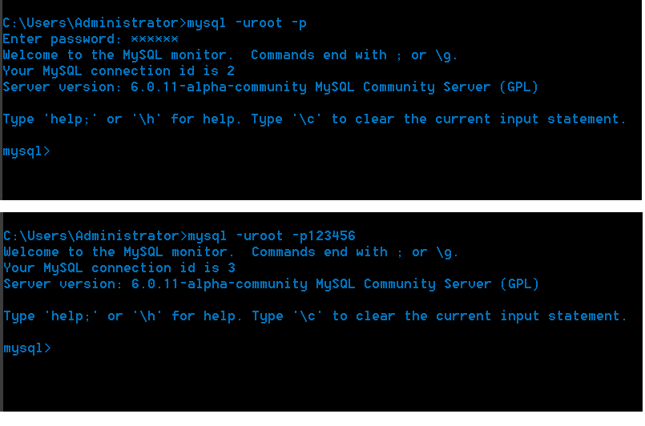
一、连接数据库
作为一枚小白菜，学习数据库的第一步必须是进入数据库：
mysql –u用户名 –p（密码）
Eg：
mysql –uroot –p
mysql –uroot –p123456

Slide 4

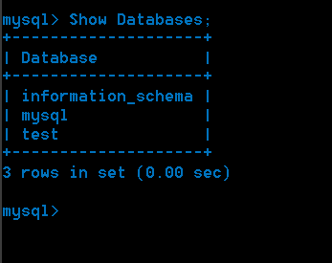
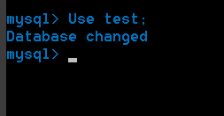
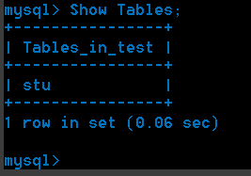
二、进入数据库了(v^v)
先看看有些啥子数据库？
选择一个数据库
数据库下面些啥表？
Show DataBases;
Use 数据库名;
Show Tables;

Slide 5
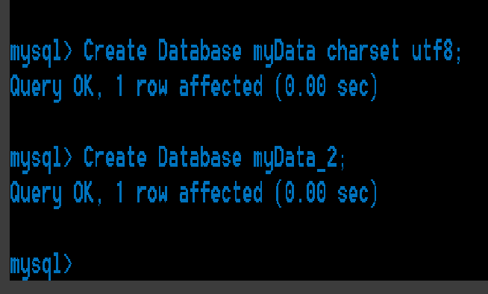

才不要用别人的数据库，傲娇！
Create Database 库名 [charset字符集]
Eg：
Create Database myData charset utf8;
Create Database myData_2;

Slide 6
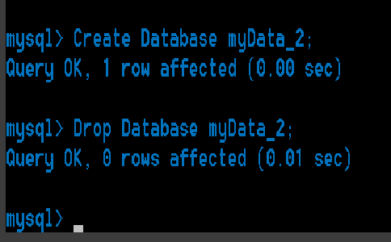

没有表不高兴，删掉，统统删掉 哼!_!
Drop DataBase 库名;
Eg：
Drop DataBase myData_2;

Slide 7


有天遇见了大佬
大佬带我装逼、带我飞、带我理解基础增删改查

Slide 8

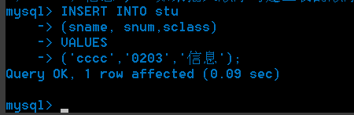
第一招：增 insert
先问我几个问题：
大佬的案例：
1、向哪张表添加行？
2、在哪几列添加？
（所有列省略不写）
3、添加什么值？
Insert into 表名
（列1,列2,列3,……）
Values
（值1,值2,值3,……）

Slide 9

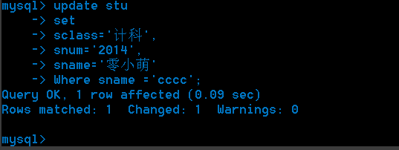
第二招：改 update
又问我问题：>||<
大佬出招了 !+!
1、改哪张表？
2、改哪几列？
3、改成什么值？
4、在哪些行生效？
Updata 表名
Set
列1 = 新值,
列2 = 新值
……
Where 表达式;

Slide 10
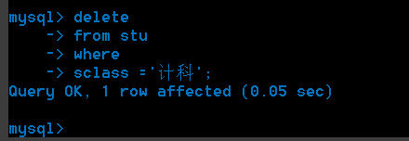

第三招：删delete
崩溃！！！人家都不知道，还问……
有答案：>。<
1、删除哪张表的数据？
2、要删掉哪些行？
Delete
from 表名
where表达式;

Slide 11
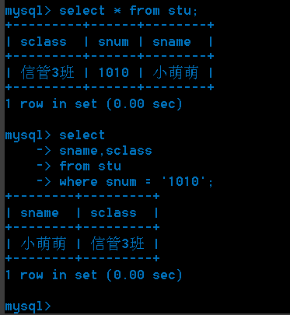

第四招：查 selecte
老套路，继续问
求大佬演示，演示……
1、查哪张表的数据？
2、查哪些列？
3、查哪些行？
Select
列1,列2,列3……
From 表名
Where表达式;

Slide 12
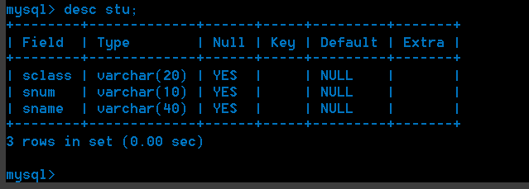


大佬，我不知道我有哪些列？？
小萌，我不知道表里有哪些列，就是不知道表的结构……
小萌，你试试下面的这个命令。
Desc 表名;
好的。。。。。
哇塞。好腻害。。。

Slide 13


欲知小鱼与大佬故事…… 下回分解

